Slide 1
LA Crime Data
Ewerson Vieira e Willian Vaneli

Slide 2






Fast Immersion Canvas
Nome do Projeto: LA Crime Data
Objetivo
Ferramentas Utilizadas
Dicionário de Dados
Pentaho Data Integration (PDI)
Postgresql
Python
DR Number
Date Reported
Date Occurred
Time Occurred
Area ID
Area Name
Reporting District
Crime Code
Crime Code Description
MO Codes
Victim Age
Victim Sex
Victim Descent
Premise Code
Premise Description
Weapon Used Code
Weapon Description
Status Code
Status Description
Crime Code 1
Crime Code 2
Crime Code 3
Crime Code 4
Address
Cross Street
Location
Extrair informações sobre crimes cometidos em Los Angeles.​
Dados agrupados por área/hierarquia e unidade mínima de informação
Base de dados envolvidas
Base de dados sobre crimes ocorridos na cidade de Los Angeles de 2010 até 2018
(https://www.kaggle.com/cityofLA/los-angeles-crime-arrest-data).
Data de Extração: 25/02/2019
Periodicidade: Anual
Tamanho da base de dados:
702 MB
Número de registros existentes: superior a 1 milhão (1.048.576 no LibreOffice)
Intervalo de dados existente: 2010 - 2015*
Formato dos dados: CSV
Dados Agrupados:
Agrupamento por data
Agrupamento por tipo de crime
Agrupamento por arma utilizada
Unidade Mínima:
Data: hora.

Slide 3
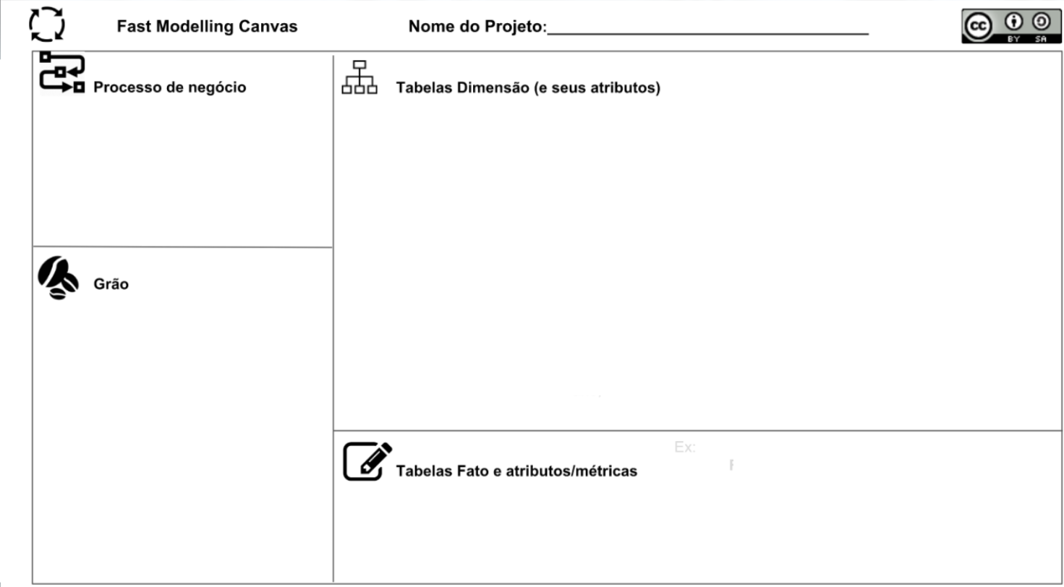
Incidência de crimes realizados em LA entre os anos de 2010 e 2018.
Dimensão vítima
Idade
sexo
etnia
Dimensão data
data
Dimensão crime
código do crime
descrição
Dimensão arma
código da arma
descrição
Dimensão local
nome da área
código da premissa
descrição da premissa
endereço
longitude
latitude
Dimensão tempo
hora
Ocorrência de um crime, contendo código da ocorrência, data da ocorrência, data do registro, hora do registro, código e descrição do crime ocorrido, idade, sexo e etnia da vítima, código e descrição da arma utilizada, nome da área em que o crime ocorreu, juntamente com código e descrição da premissa, endereço, longitude e latitude da cena do crime.
Fato crime:
dr_number
id_date_reported
id_date_occurred
id_dim_crime
id_dim_location
id_dim_victim
id_dim_time
id_dim_weapon

Slide 4
Mapa ETL
Link para acesso: https://docs.google.com/spreadsheets/d/1ARNsIbPMFHrbkoTzirmSr2i0hQ4z9_m63dvjB_u749g/edit?usp=sharing

Slide 5
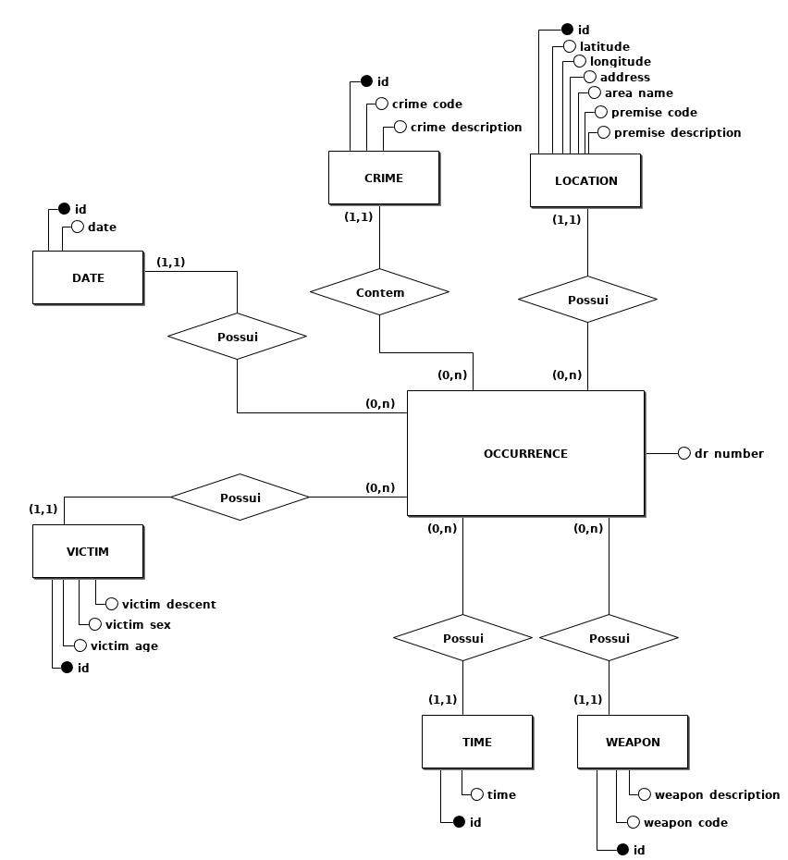
Modelo ER

Slide 6
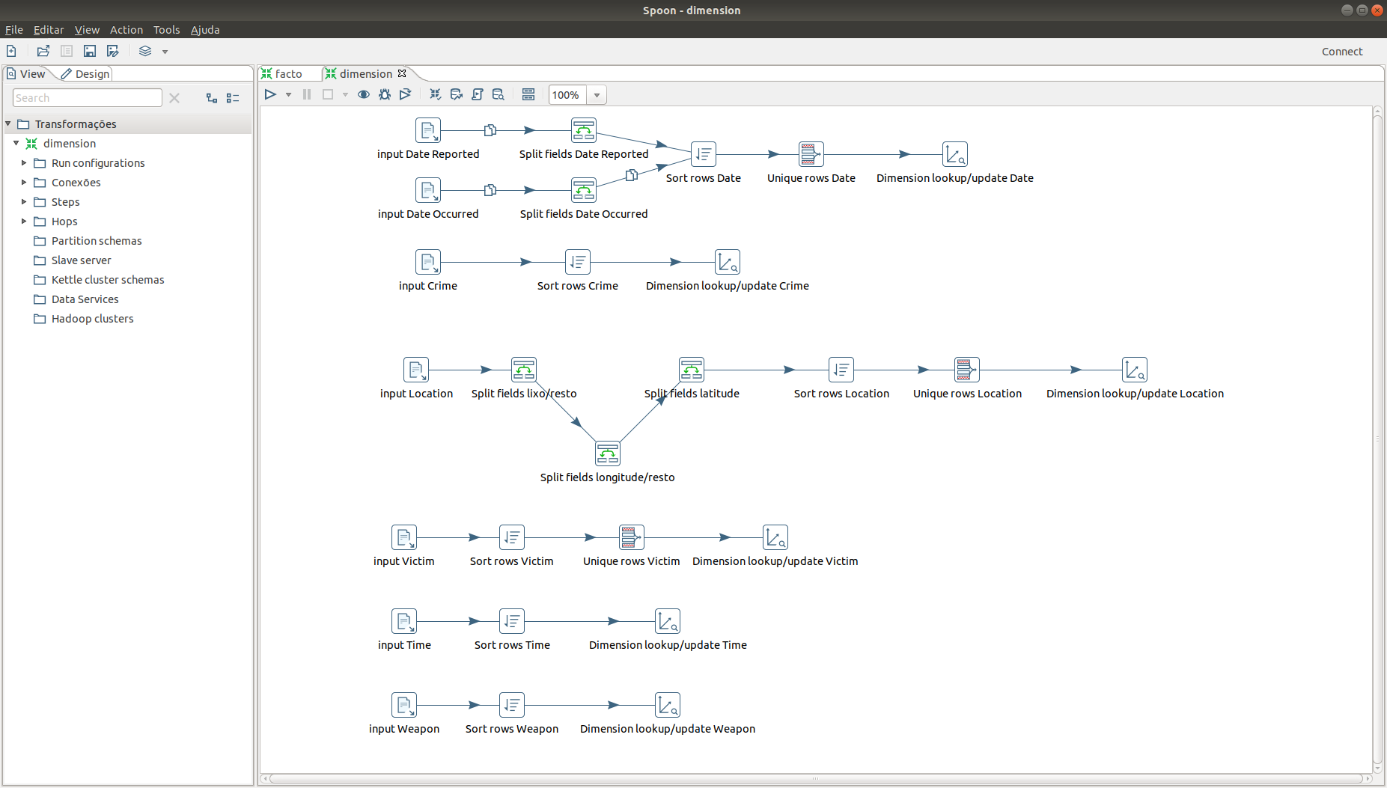

Slide 7
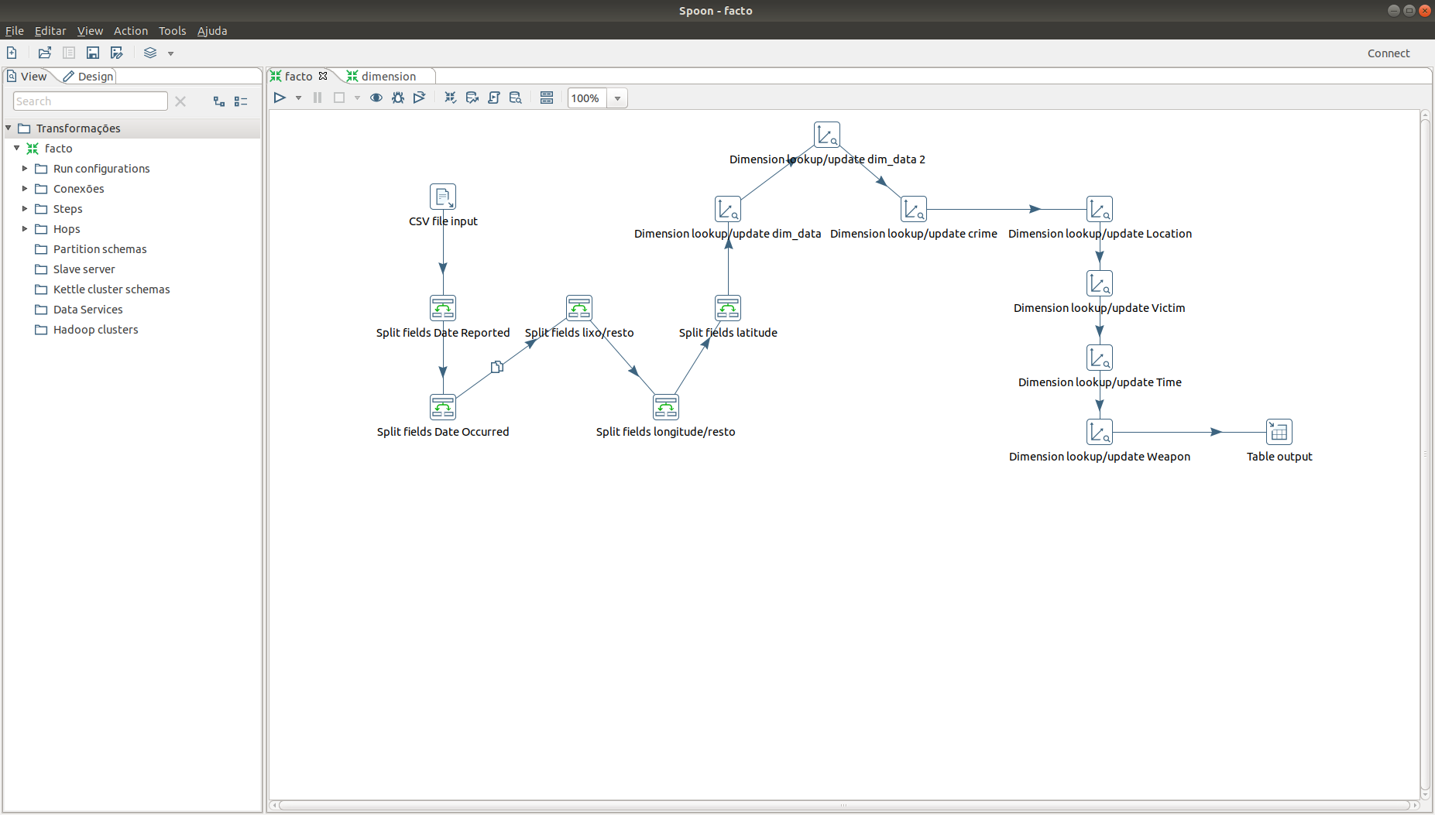

Slide 8
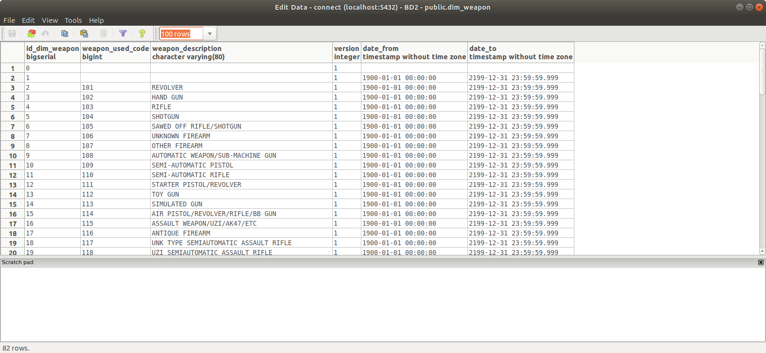
WEAPON

Slide 9
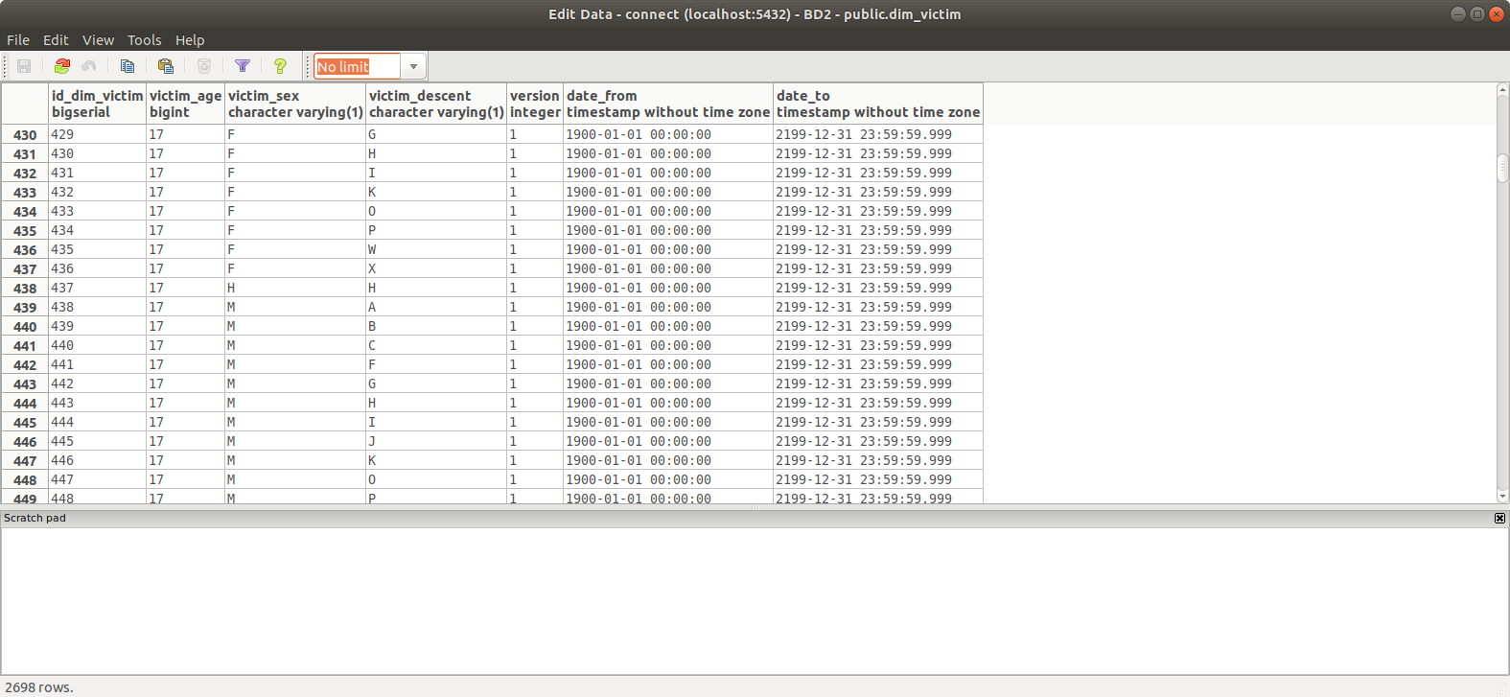
VICTIM

Slide 10
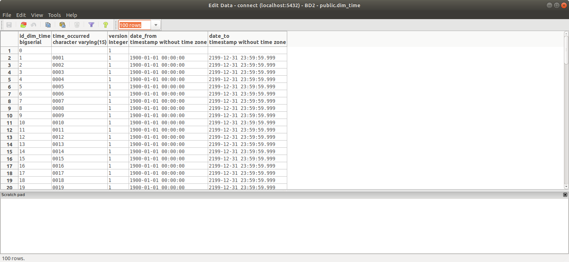
TIME

Slide 11
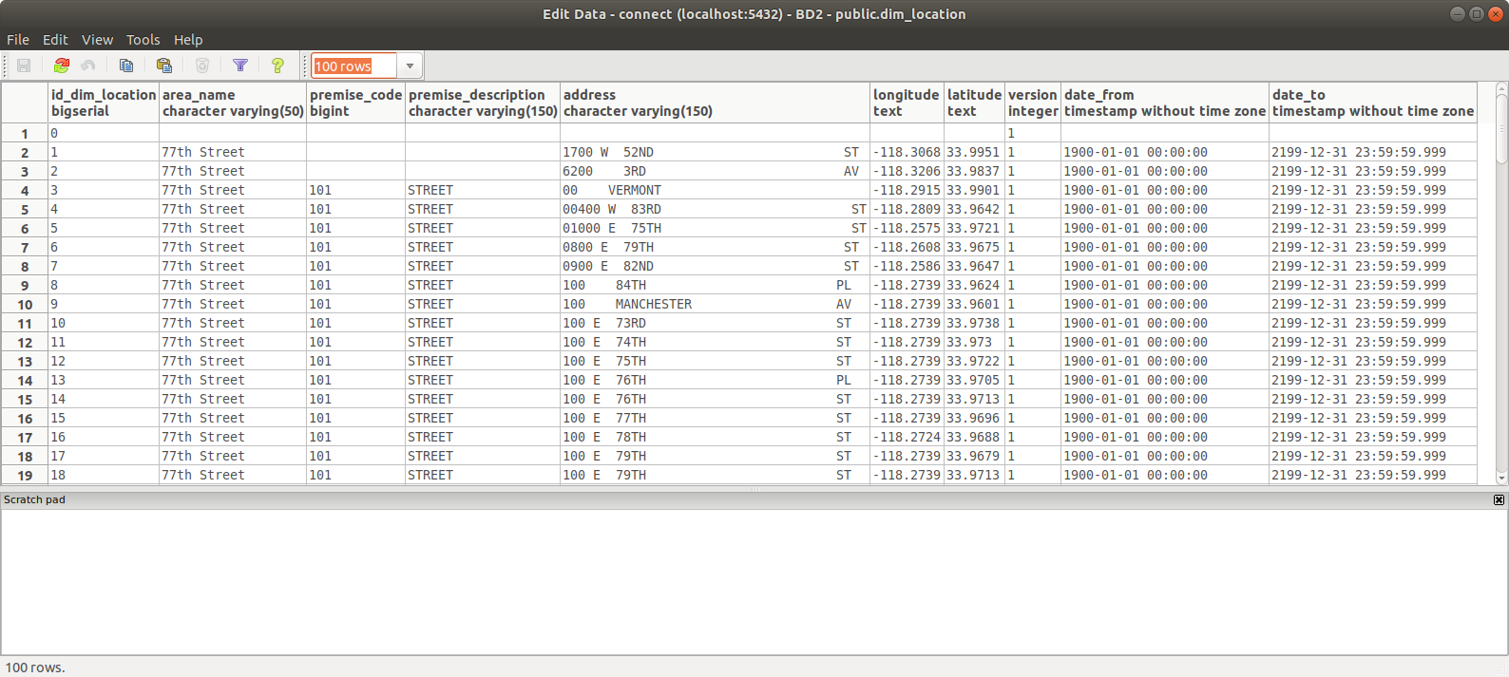
LOCATION

Slide 12
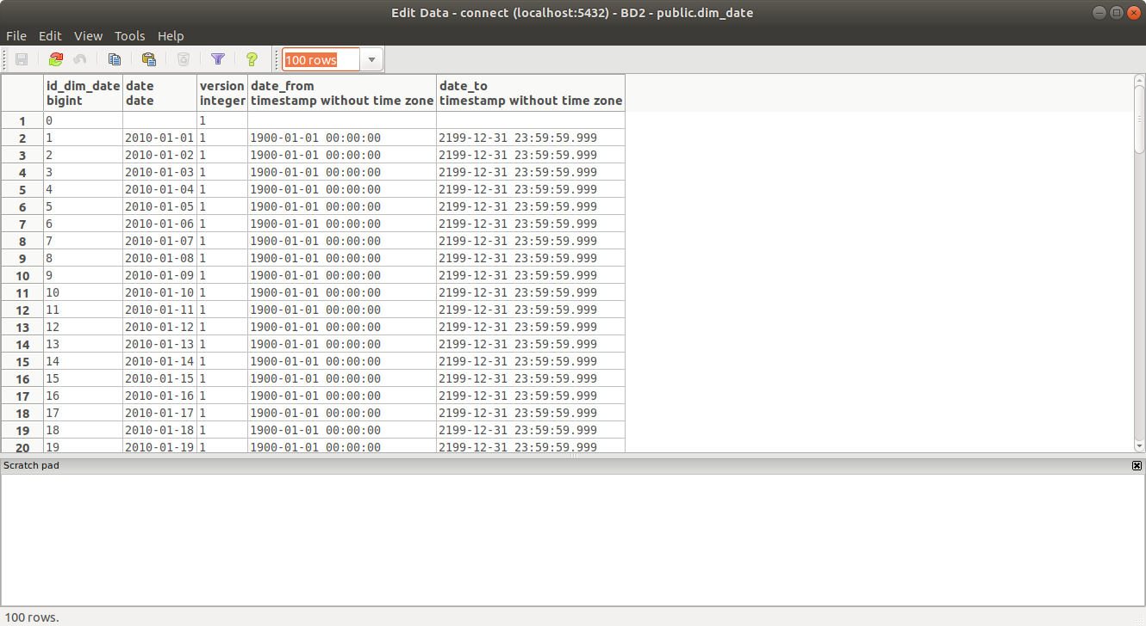
DATE

Slide 13
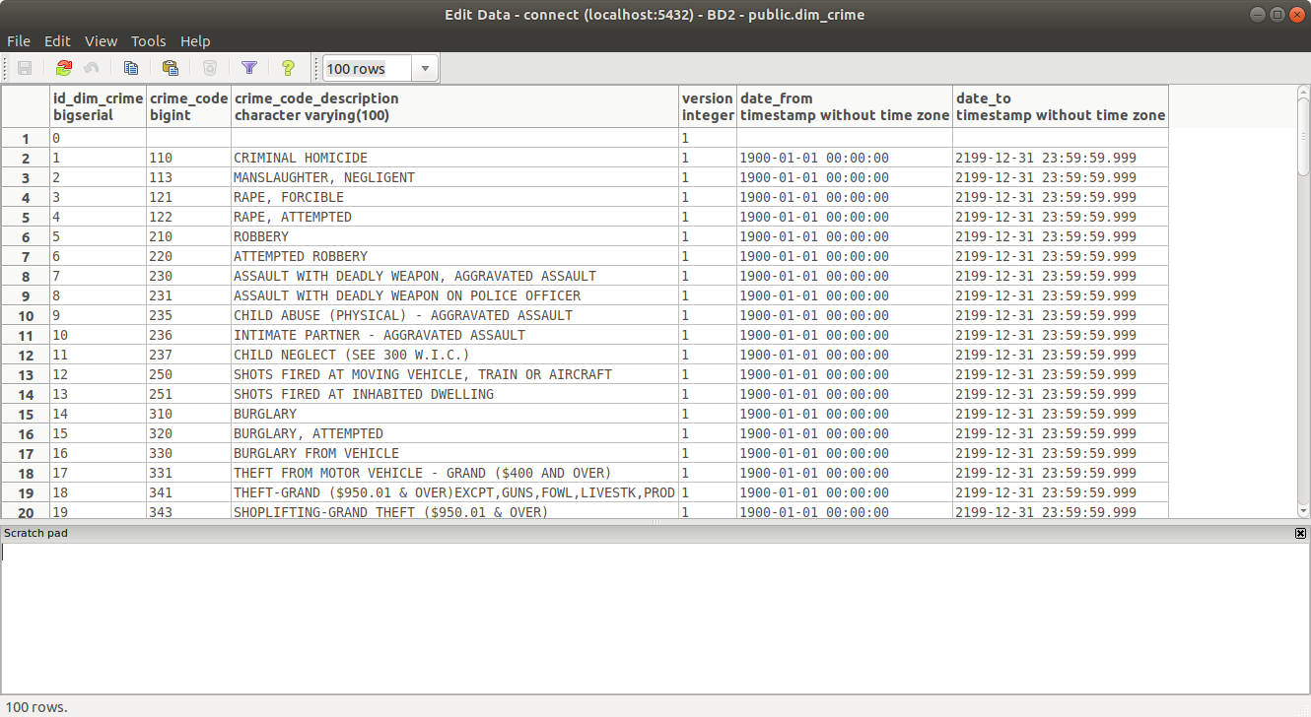
CRIME

Slide 14
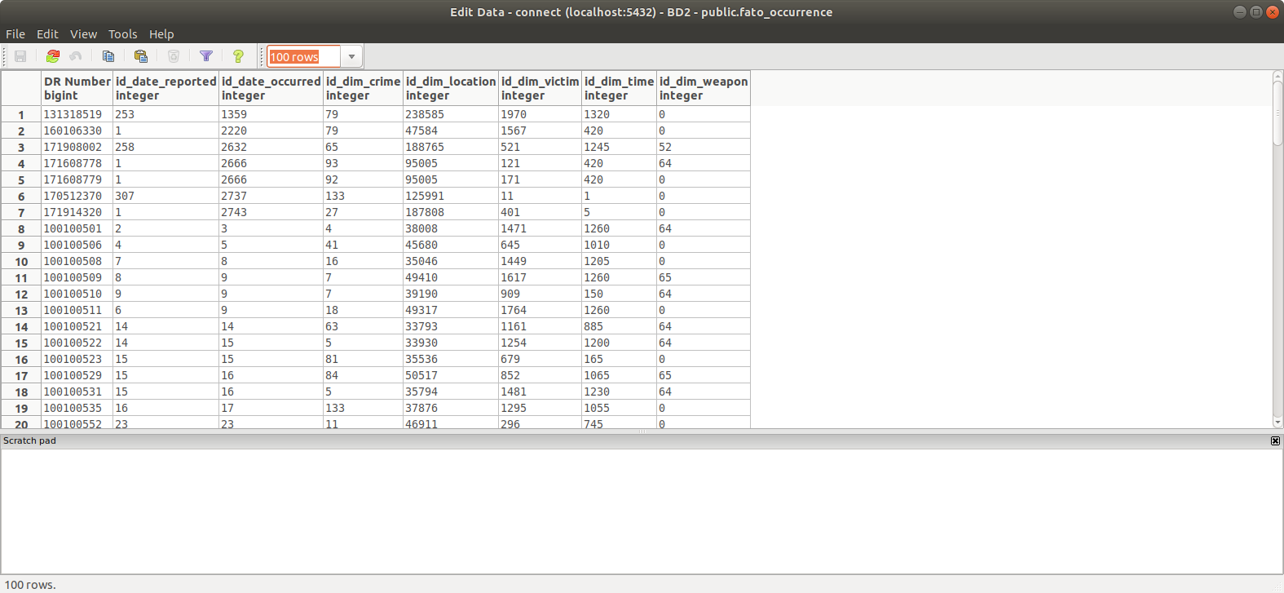
FATO - OCCURRENCE

Slide 15
Passo a passo - Pentaho
https://github.com/ewersonv/LA-Crime-Data-BD2/blob/master/steps-pentaho/README.md

Slide 16
Dificuldades
Tratar as informações que vinham com dados que não utilizaríamos
Juntar as duas datas (date_reported/date_occurred) em um único campo
Criação da tabela fato

Slide 17
CUBO - Schema Workbench
Ao criar o cubo escolhemos como dimensões: data, local e crime.
O valor a ser mensurado é a quantidade ocorrida de crime através da seleção realizada.
Podemos realizar uma busca aprofundada e fazer várias perguntas interessantes ao cubo, tais como:
1 - Qual dia, mês ou ano ocorreu a maior quantidade de assalto.
2 - Qual localidade com maior quantidade de crime.
3 - Qual tipo de crime ocorre com maior frequência.
E outras perguntas derivadas destas e das dimensões citadas.

Slide 18
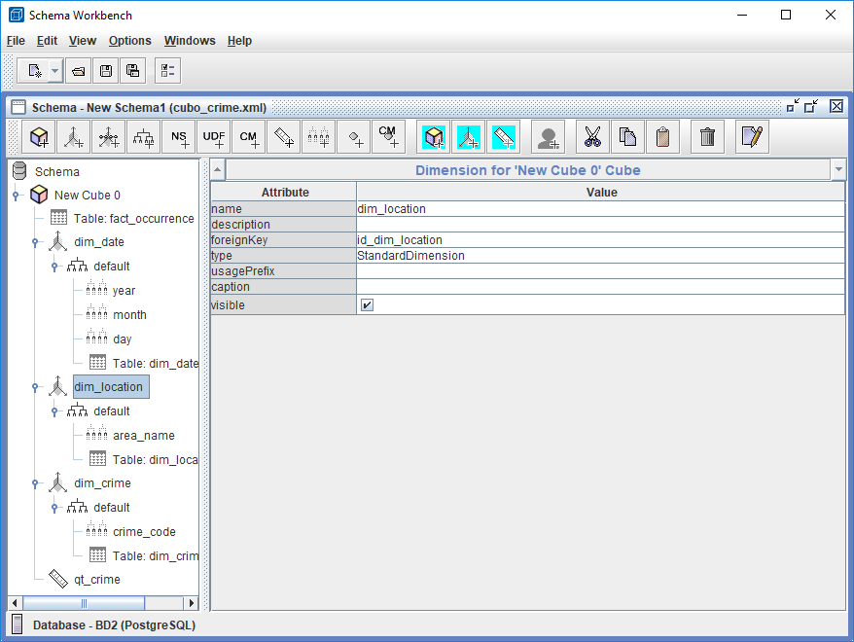
CUBO - Schema Workbench

Slide 19
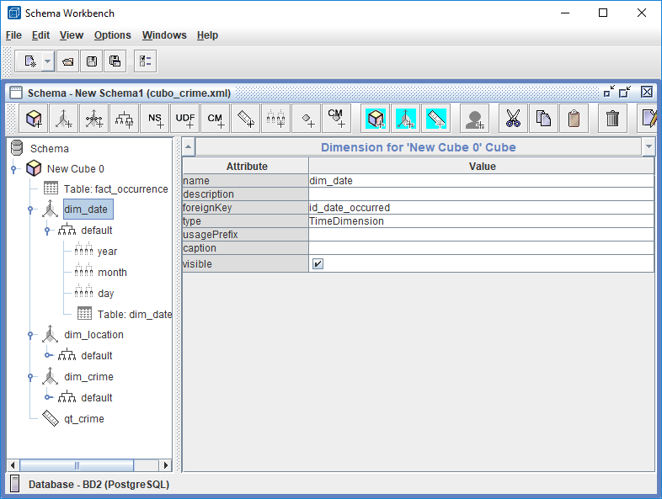
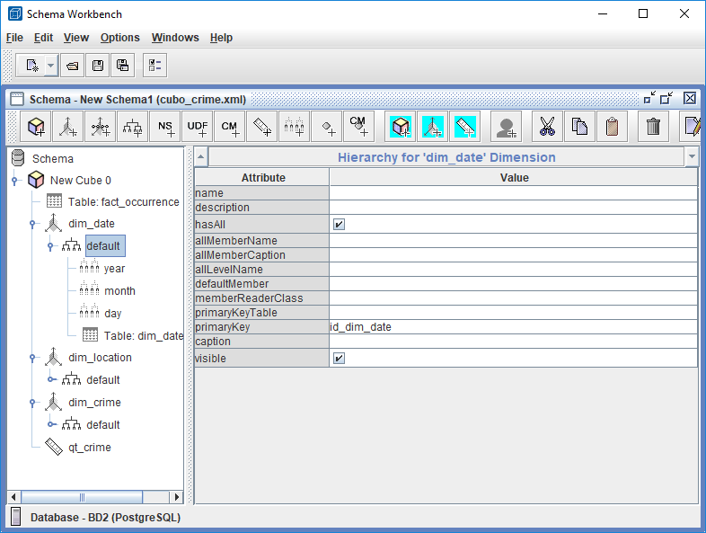
CUBO - Dimensão date

Slide 20
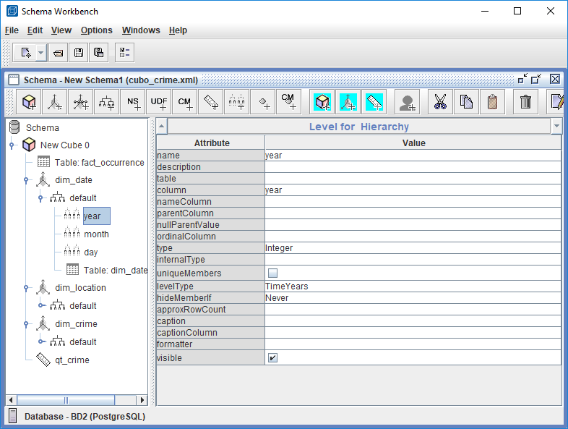
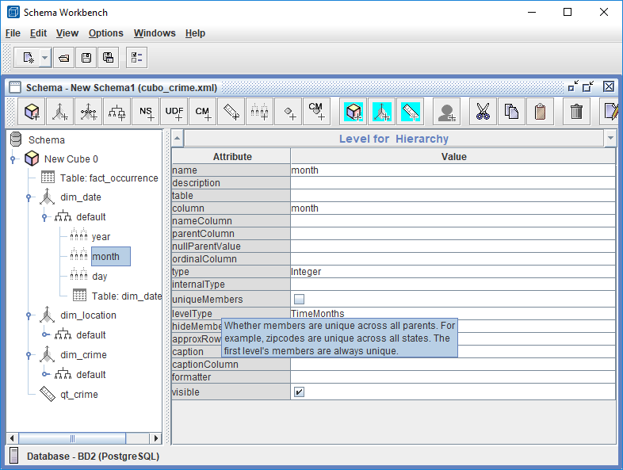
CUBO - Dimensão date

Slide 21
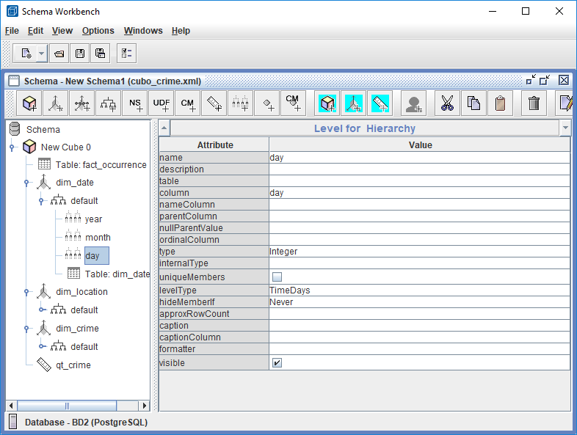
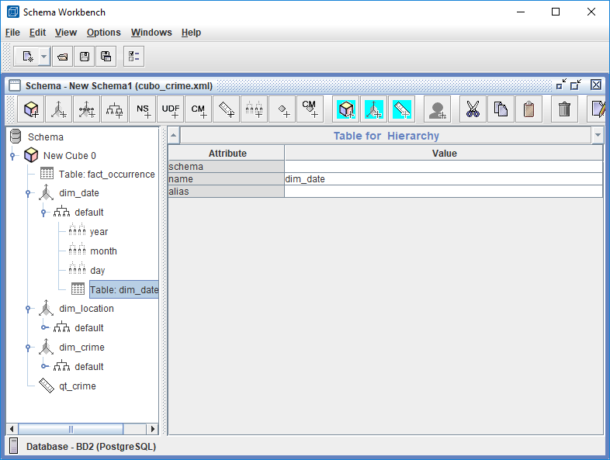
CUBO - Dimensão date

Slide 22
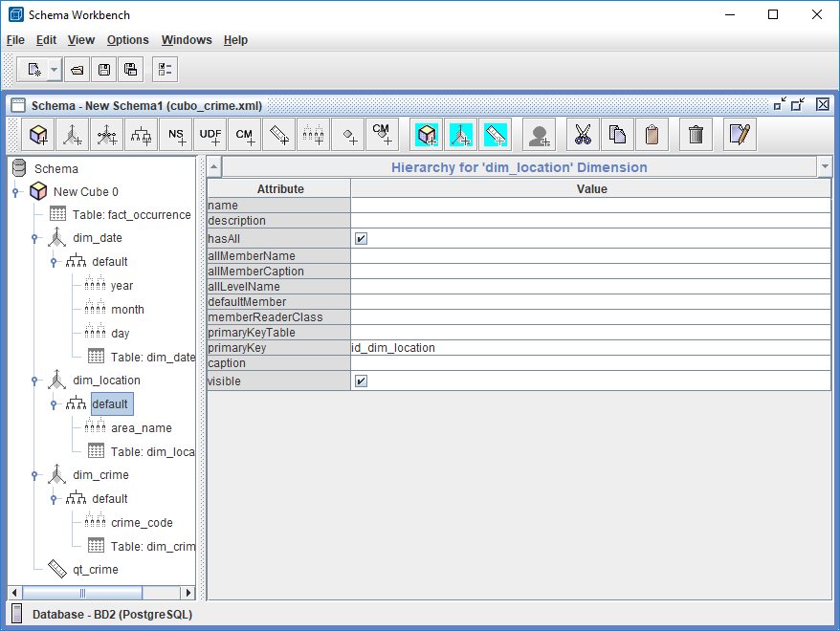
CUBO - Dimensão location

Slide 23
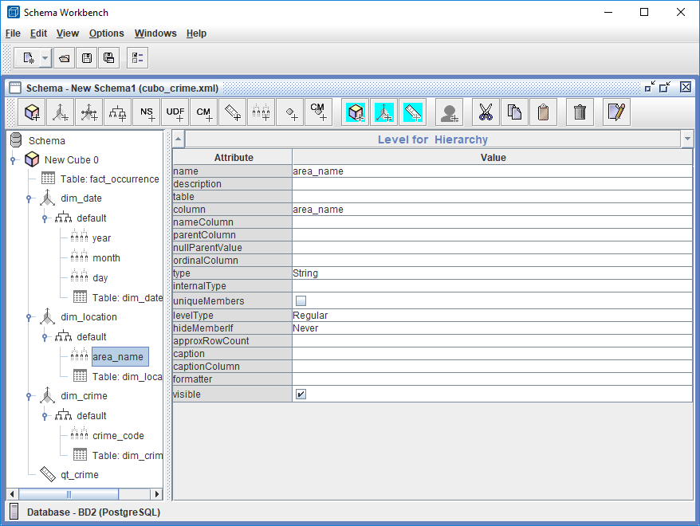
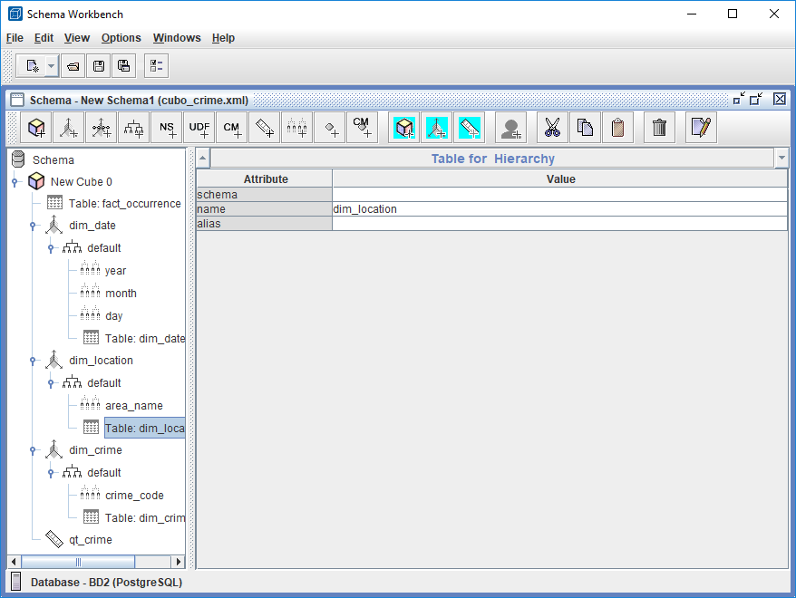
CUBO - Dimensão location

Slide 24
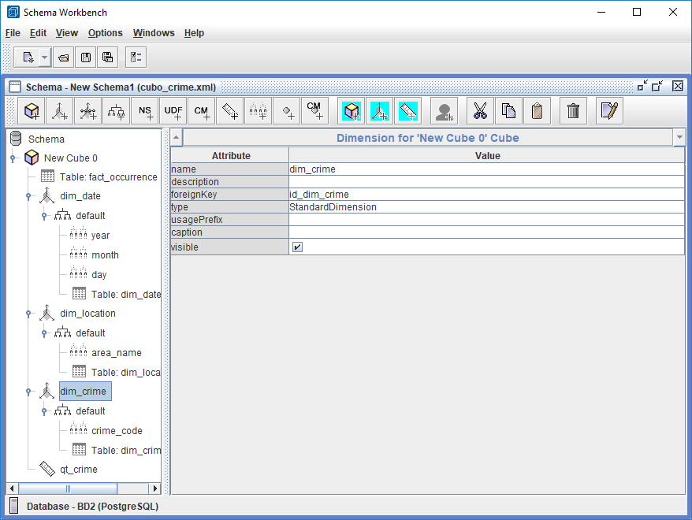
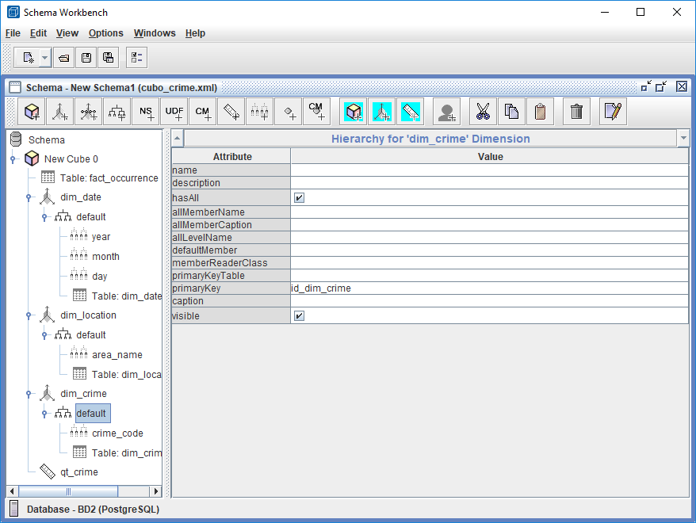
CUBO - Dimensão crime

Slide 25
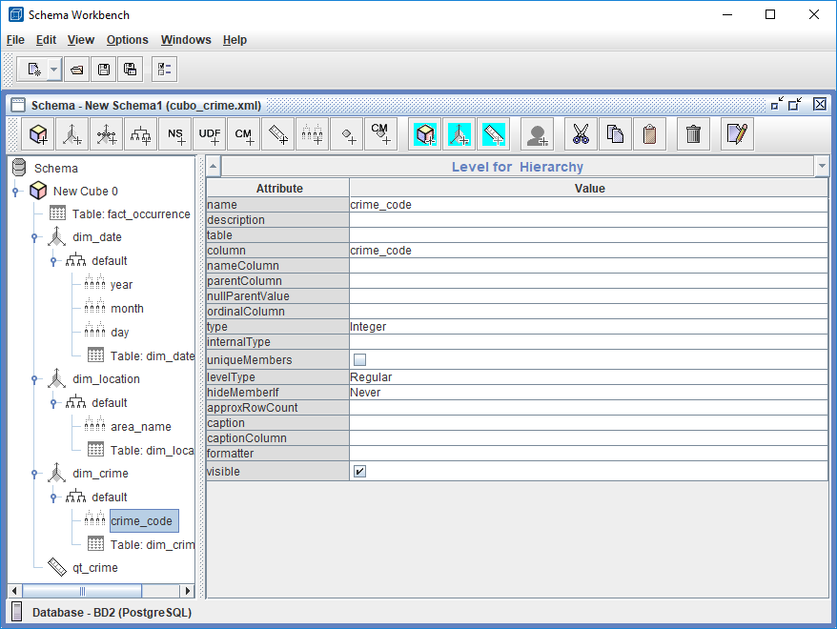
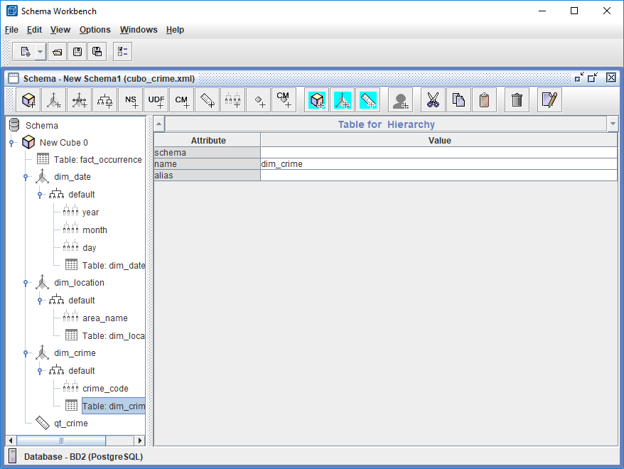
CUBO - Dimensão crime

Slide 26
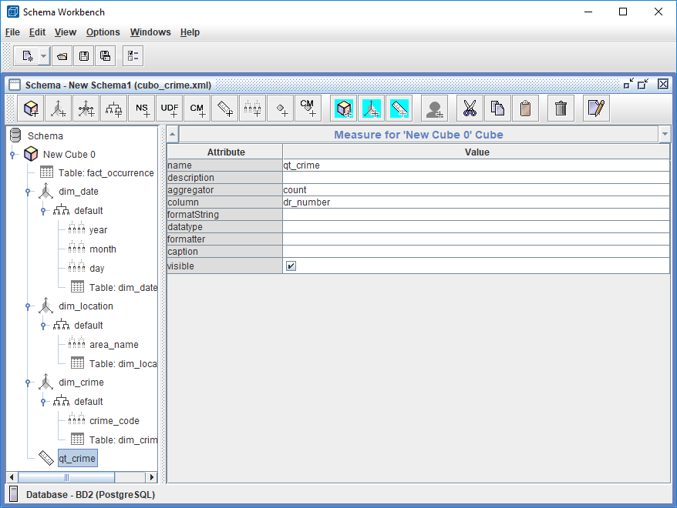
CUBO - Valor mensurado

Slide 27
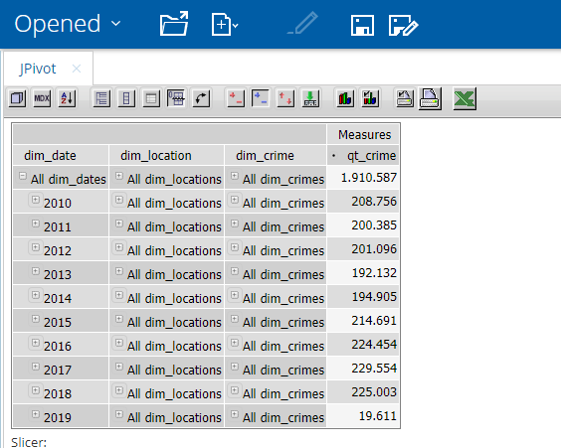
View do cubo no JPivot

Slide 28
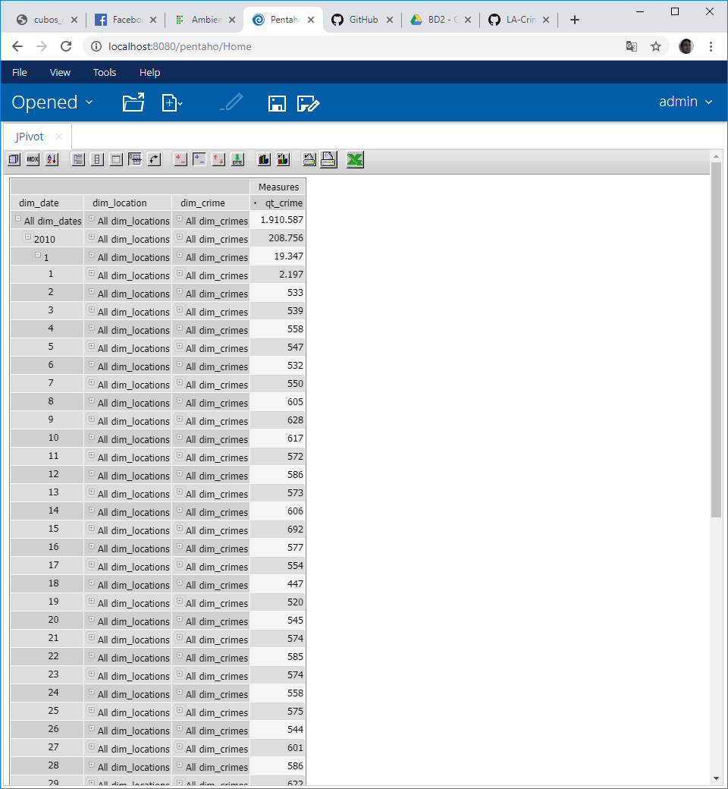
View do cubo no JPivot

Slide 29
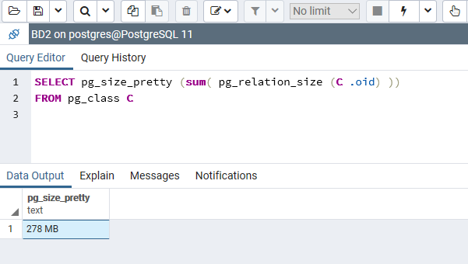
Sizing Database

Slide 30
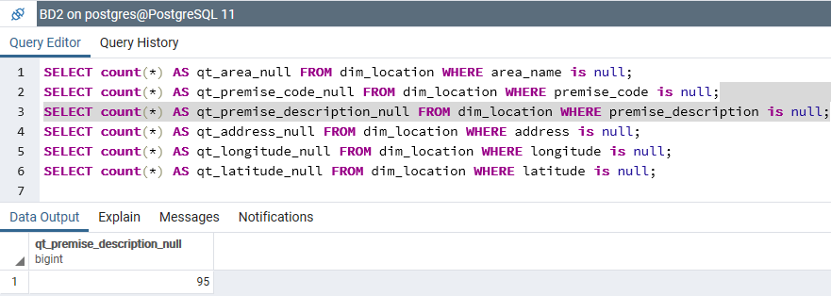
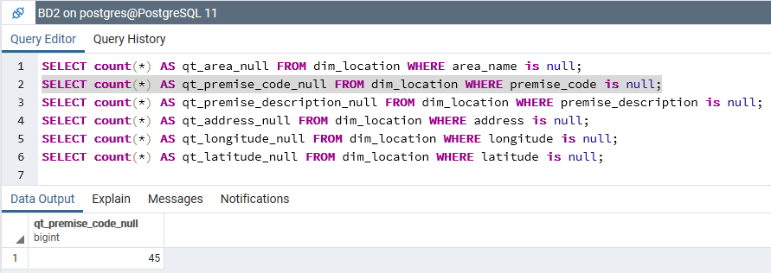
Maiores ocorrências de null na tabela location

Slide 31
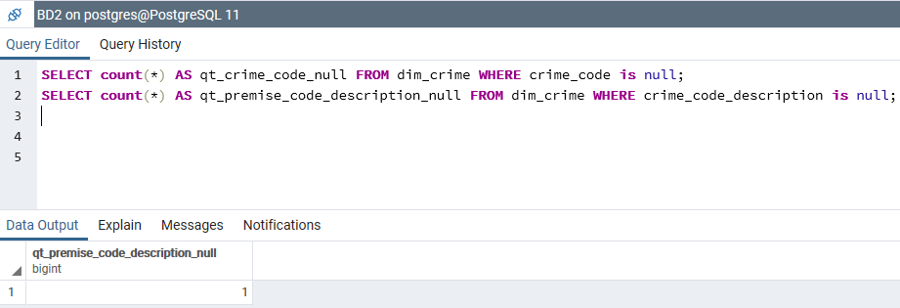
Maiores ocorrências de null na tabela crime
Não possui.

Slide 32
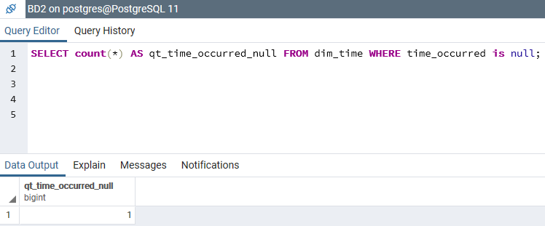
Maiores ocorrências de null na tabela time
Não possui.

Slide 33
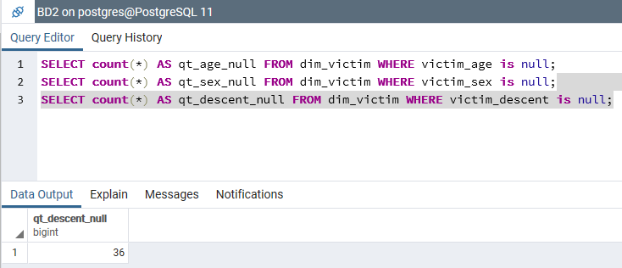
Maiores ocorrências de null na tabela victim

Slide 34
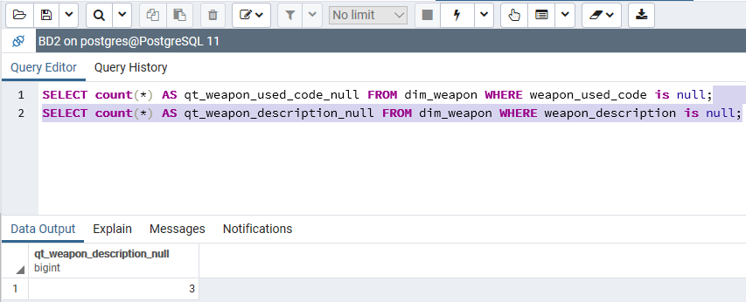
Maiores ocorrências de null na tabela weapon

Slide 35
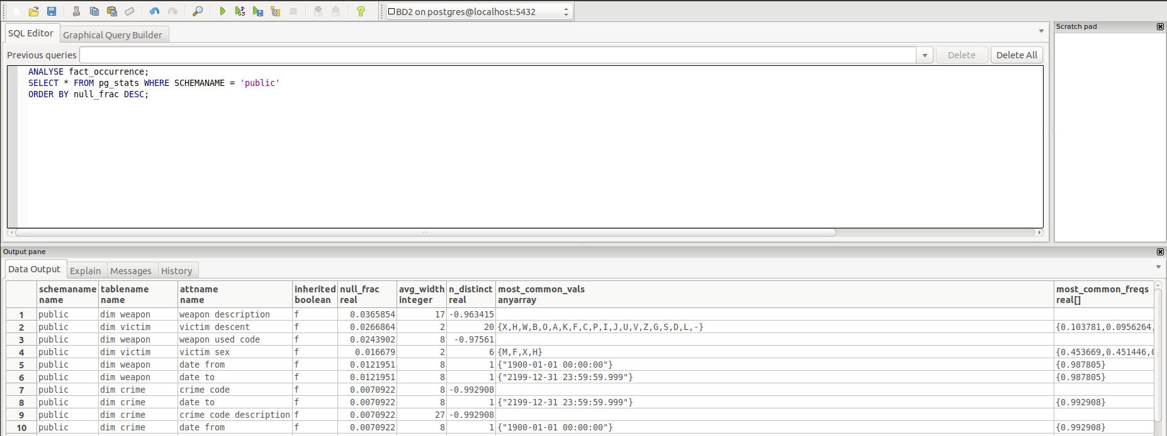
Maiores quantidades de nulos

Slide 36
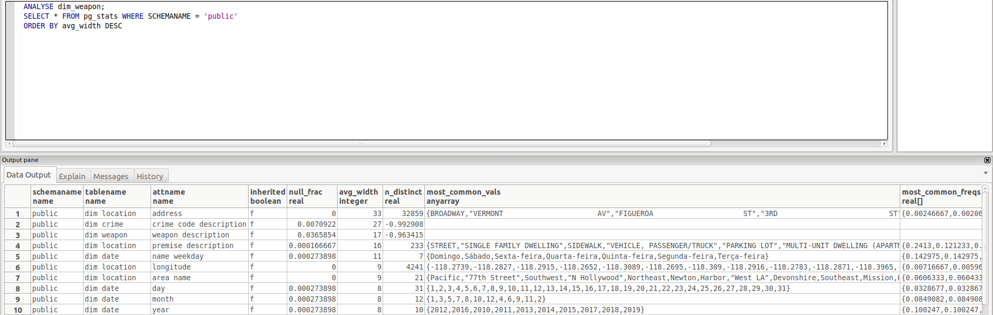
Maiores tamanhos médios

Slide 37
Significado n_distinct
1 - Se for maior que zero, o número estimado de valores distintos na coluna.
2 - Se for menor que zero (-N distinct/N) o negativo do número de valores distintos divididos pelo número de linhas.
A forma negativa é utilizada quando o ANALYZE acredita que o número de valores distintos deverá aumentar quando a tabela crescer.
A forma positiva é utilizada quando a coluna parece ter um número fixo de valores possíveis.
-1 indica uma coluna com restrição de unicidade, onde o número de valores distintos é igual ao número de linhas.

Slide 38
Análise de logs
Para a base de dados em questão, acreditamos que a melhor utilização de log seria sobrescrever o log anterior pelo mais recente, já que esta base de dados recebe novos registros semanalmente. Dessa forma, o espaço em disco utilizado para logs não seria muito elevado e escalaria de maneira mais lenta.

Slide 39
TRIGGER
Criamos uma Trigger que, ao serem inseridos novos ocorrências de crimes, as áreas são verificadas a fim de encontrar alguma com mais de 1000 crimes no mês corrente. Caso exista alguma, jogamos essas áreas com mais de 1000 crimes para uma nova tabela chamada highest_crimes. Com isso, a tabela highest_crimes serve como um registro das áreas mais violentas de cada mês em cada ano.

Slide 40
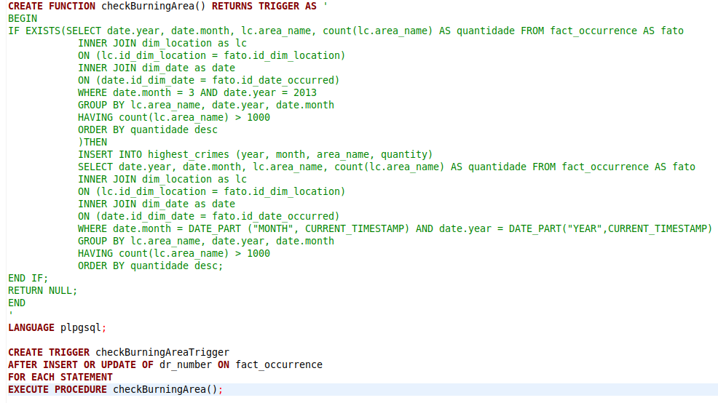
Trigger

Slide 41
ASSERTION
Criamos uma assertion que verifica se a data em que o crime foi reportado, ou seja, data em que foi feita o BO, é anterior à data em que o crime ocorreu. Se for, criamos uma exception para não permitir o registro dessa informação, visto que seria uma inconsistência e não faria sentido existir.

Slide 42
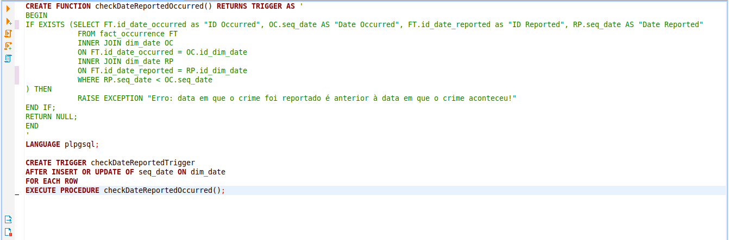
Assertion

Slide 43
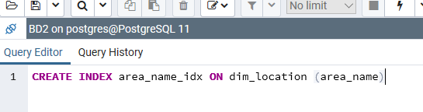
INDEX
Um índice sobre um arquivo de dados é uma estrutura auxiliar cujo objetivo é aumentar o desempenho na execução de operações que não são suportadas eficientemente pela organização básica do arquivo de dados.

Slide 44
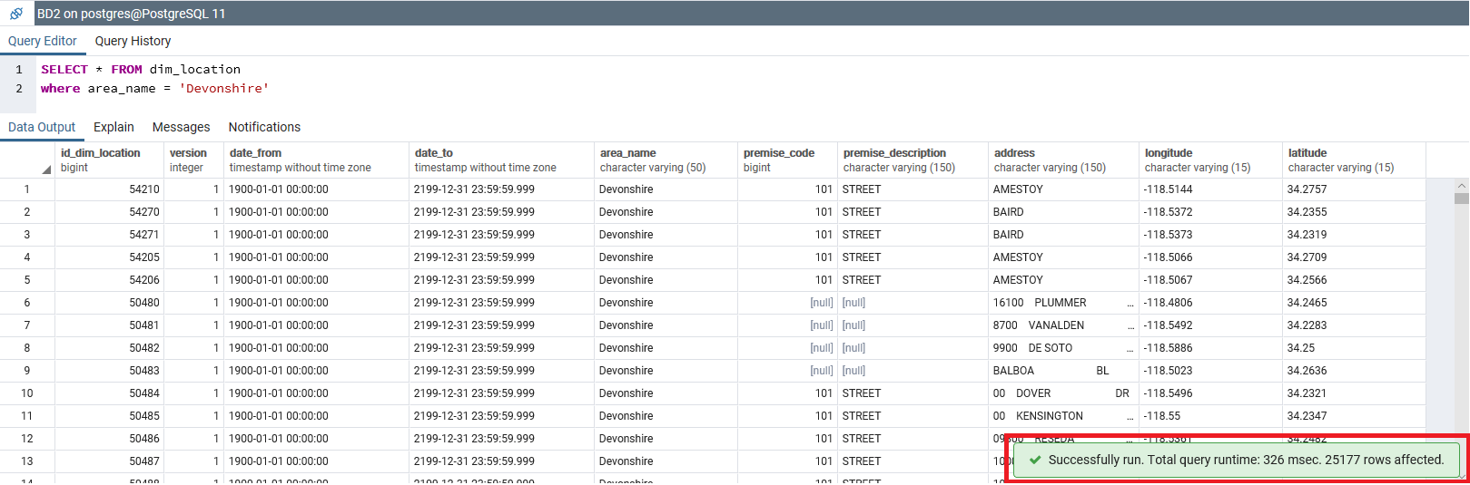
INDEX
Pesquisa sem index

Slide 45
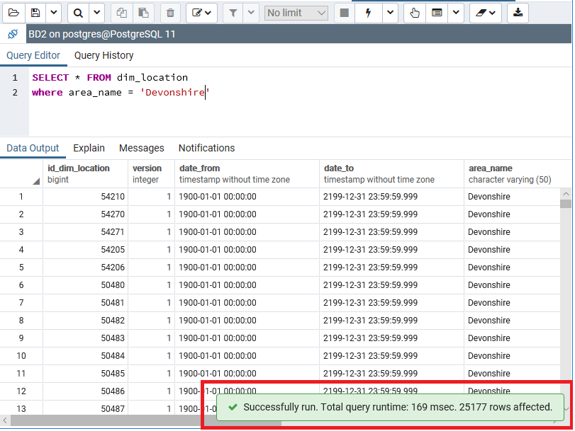
INDEX
Pesquisa com index

